Slide 1
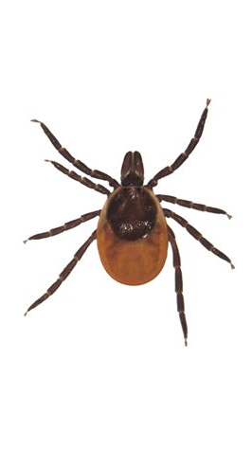
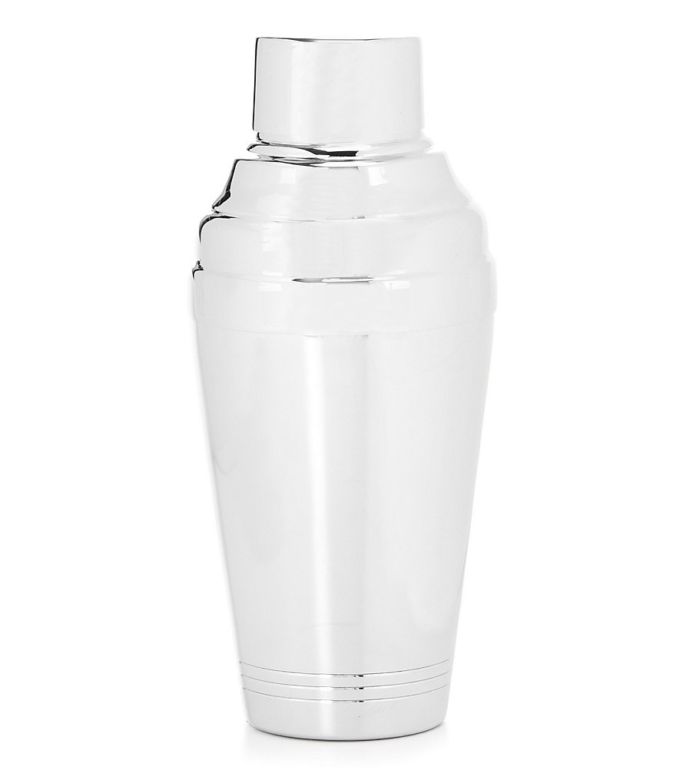


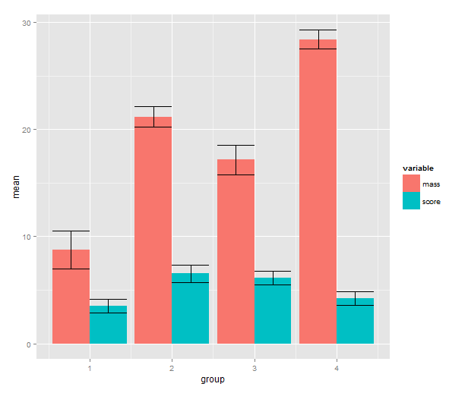
Zeckenstichmeldungen
Zufällig verteilen
1’000x
Zeckenstiche im Wald ermitteln
Mittelwert / Verteilung der Anteile darstellen

Slide 2
Layer «zeckenstiche»
ID | Geometry
1 | Point (…)
2 | Point (…)
3 | Point (…)
4 | Point (…)
1
2
4
3
Layer «wald»
Wald | Geometry
Ja | Multipolygon (…)
Nein | Multipolygon (…)
SpatialJoin «zeckenstiche» und «wald»
ID | Geometry | Wald
1 | Point (…) | Ja
2 | Point (…) | Nein
3 | Point (…) | Nein
4 | Point (…) | Ja
1
2
4
3

Slide 3
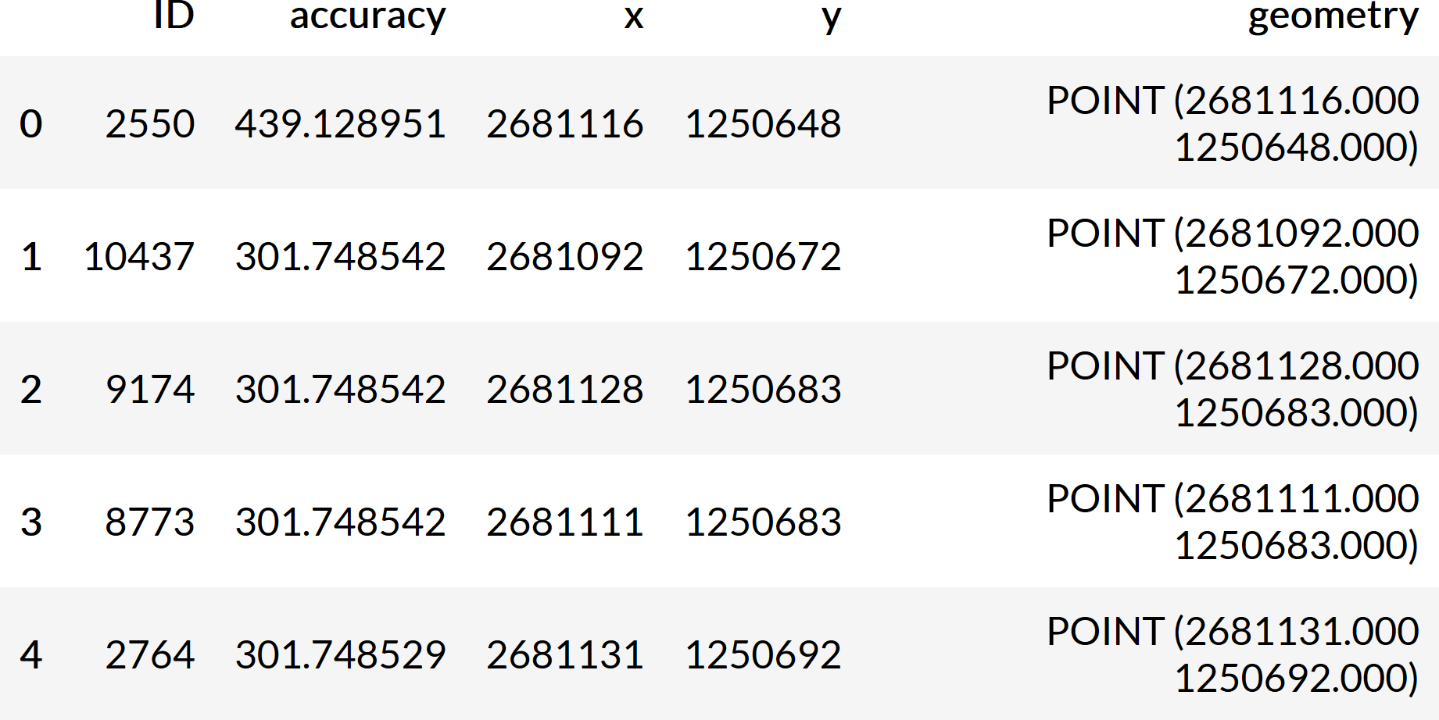
GeoDataFrame
Geometry
GeoSeries

Slide 4
